Slide 1

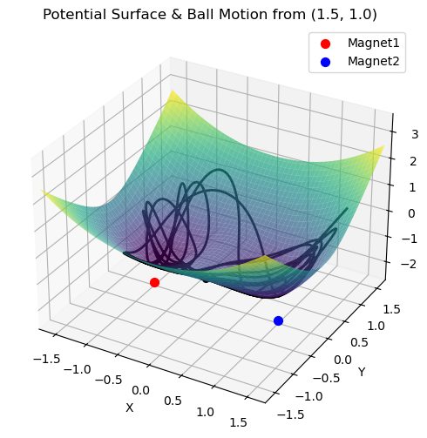
1
9. Magnetic Assist 磁力辅助
后来居上队 方略
Attach one or two magnets to a non-magnetic and non-conductive base such that they attract a magnet suspended from a string. Investigate how the motion of the moving magnet depends on relevant parameters.
将一个或两个磁铁附着在非磁性且非导电的基座上，以便它们吸引一个通过绳子悬挂的磁铁。研究移动磁铁的运动如何取决于相关参数。

Slide 2
2
Problem Statement 题目回顾
Attach one or two magnets to a non-magnetic and non-conductive base such that they attract a magnet suspended from a string. Investigate how the motion of the moving magnet depends on relevant parameters.
Parameters
Length 绳长
Height 高度
Magnetization 磁化
将一个或两个磁铁附着在非磁性且非导电的基座上，以便它们吸引一个通过绳子悬挂的磁铁。研究移动磁铁的运动如何取决于相关参数。
Parameters
Position 位置
Magnetization 磁化
Length 绳长
Height 高度
Magnetization 磁化

Slide 3
3
Problem Statement 题目回顾
Attach one or two magnets to a non-magnetic and non-conductive base such that they attract a magnet suspended from a string. Investigate how the motion of the moving magnet depends on relevant parameters.
Parameters
Length 绳长
Height 高度
Magnetization 磁化
将一个或两个磁铁附着在非磁性且非导电的基座上，以便它们吸引一个通过绳子悬挂的磁铁。研究移动磁铁的运动如何取决于相关参数。
Parameters
Position 位置
Magnetization 磁化
Length 绳长
Height 高度
Magnetization 磁化
Number 数量
Number 数量

Slide 4
4
目录
问题描述，变量猜想
1
Introduction 导言
2
Preliminaries 预实验
实验装置，初步观察
定性解释，定量分析
3
One Magnet 单磁柱
深邃分析，变量影响
4
Two Magnet 双磁柱
研究总结，未来展望
5
Conclusion 总结

Slide 5
Introduction
Problem description, variable conjecture

Slide 6
6
Introduction
A
Mechanical Model 力学模型
Direction Analysis 方向分析
B

Slide 7


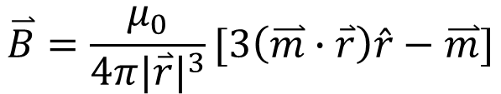
7
Mechanical Model 力学模型
$$\text{Dipole} \text{Model} \text{磁偶极子}$$
$$\text{Current} \text{Cylinder} \text{电流圆柱}$$
N
S
$$\overset{⃑}{B}=\frac{μ_{0}}{4π{|\overset{⃑}{r}|}^{3}}[3\left(\overset{⃑}{m}∙\overset{⃑}{r}\right)\hat{r}−\overset{⃑}{m}]$$

Slide 8
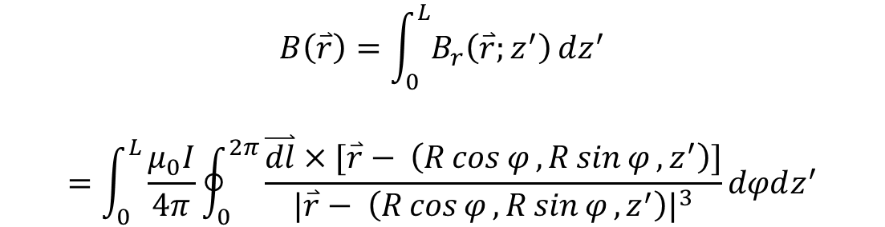
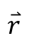
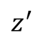
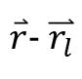
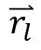
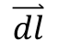
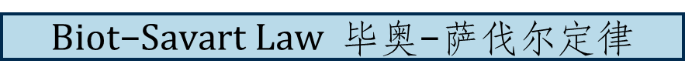
8
Mechanical Model 力学模型
$\text{Biot}\text{−}\text{Savart} \text{Law}$ 毕奥−萨伐尔定律
$$B\left(\overset{⃑}{r}\right)=\int_{0}^{L}{B_{r}\left(\overset{⃑}{r};z^{′}\right)ⅆz^{′}}$$
$$=\int_{0}^{L}{\frac{μ_{0}I}{4π}\oint_{0}^{2π}{\frac{\overset{⃑}{dl}×[\overset{⃑}{r}− \left(R\cos{φ},R\sin{φ},z^{′}\right)]}{{|\overset{⃑}{r}− \left(R\cos{φ},R\sin{φ},z^{′}\right)|}^{3}}dφdz^{′}}}$$
$\overset{⃑}{r}$- $\overset{⃑}{r_{l}}$
$$\overset{⃑}{r}$$
$$\overset{⃑}{dl}$$
$$\overset{⃑}{r_{l}}$$
$$z^{′}$$

Slide 9
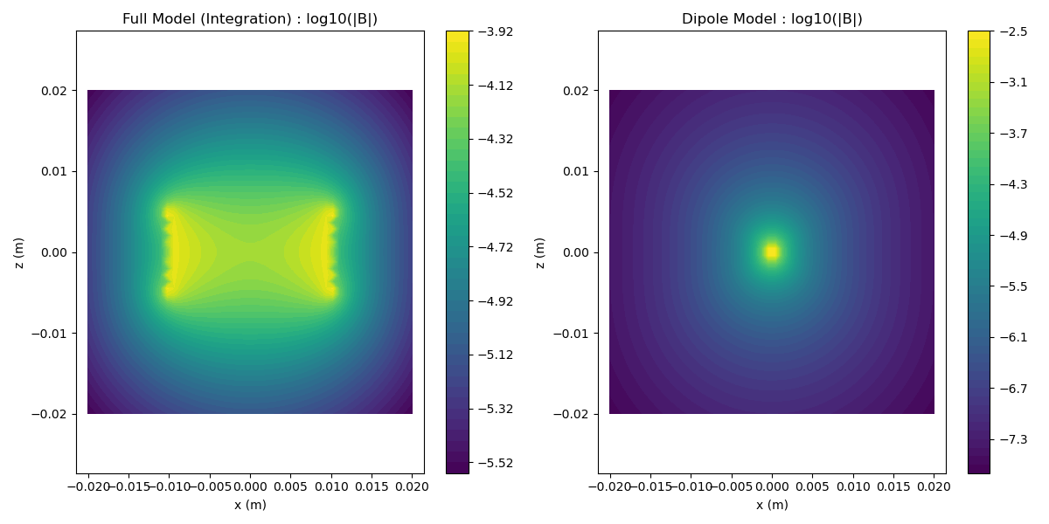
9

Slide 10
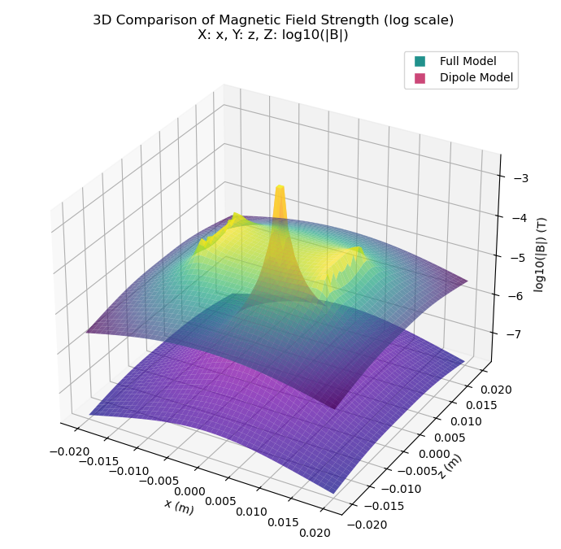
10
选用电流圆柱模型
磁偶极子模型在距离较近时带来严重误差

Slide 11
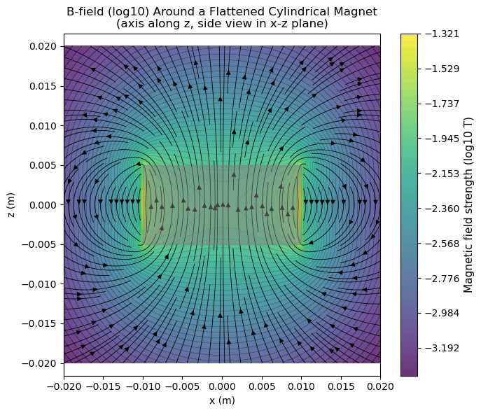
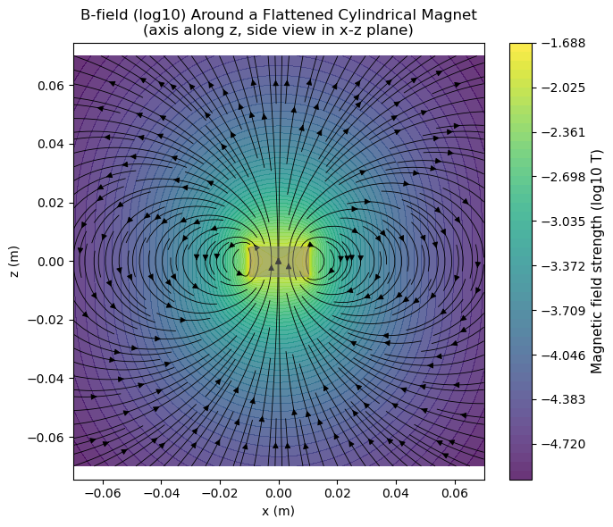
11

Slide 12
12
Introduction
A
Mechanical Model 力学模型
Direction Analysis 方向分析
B

Slide 13
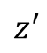
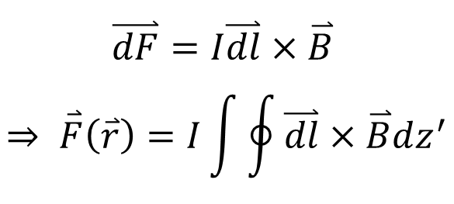
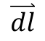
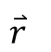
13
Direction Analysis 方向分析
$$\overset{⃑}{dl}$$
$$\text{Lorentz}′\text{s} \text{Force} \text{洛伦兹力}$$
$$\overset{⃑}{dF}=I\overset{⃑}{dl}×\overset{⃑}{B}$$
$$⇒ \overset{⃑}{F}\left(\overset{⃑}{r}\right)=I\int{\oint{\overset{⃑}{dl}×\overset{⃑}{B}dz^{′}}}$$
$$z^{′}$$
$$\overset{⃑}{r}$$

Slide 14
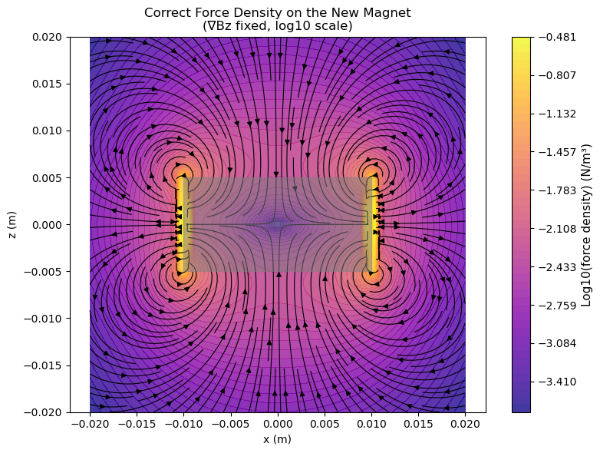
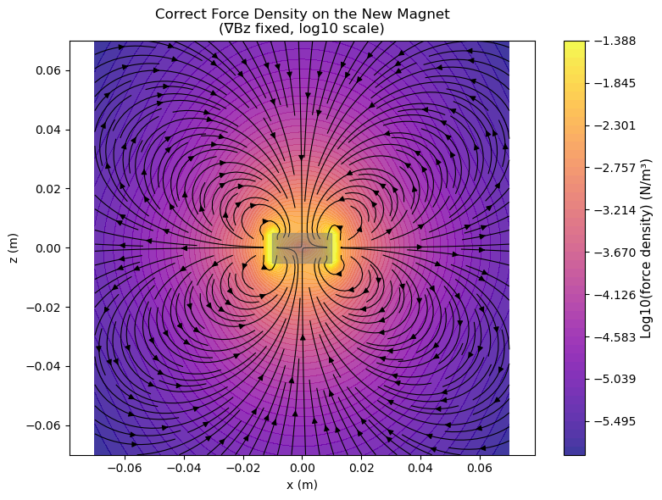
14
Direction Analysis 方向分析

Slide 15
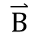
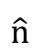
15
Direction Analysis 方向分析
$$\text{Rodrigues}\text{′ }\text{rotation} \text{formula} \text{罗德里格旋转公式}$$
$$\overset{⃑}{v_{rot}}=\overset{⃑}{v}\cos\left(\hat{B}∙\hat{z}\right)+(\hat{k}+\overset{⃑}{v})\sin\left(\hat{B}∙\hat{z}\right)+\hat{k}\left(\hat{k}∙\overset{⃑}{v}\right)(1−\cos\left(\hat{B}∙\hat{z}\right))$$
$$\hat{n}$$
$$\overset{⃑}{B}$$

Slide 16
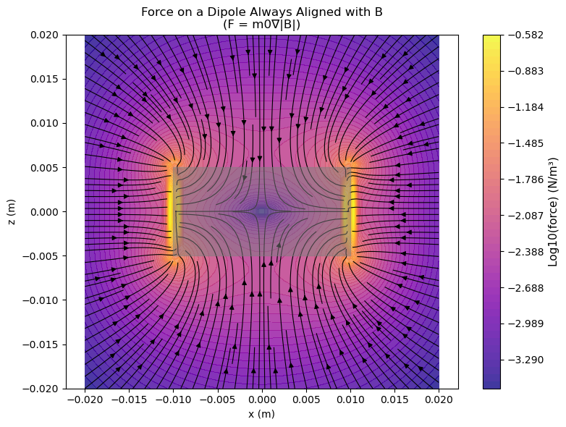
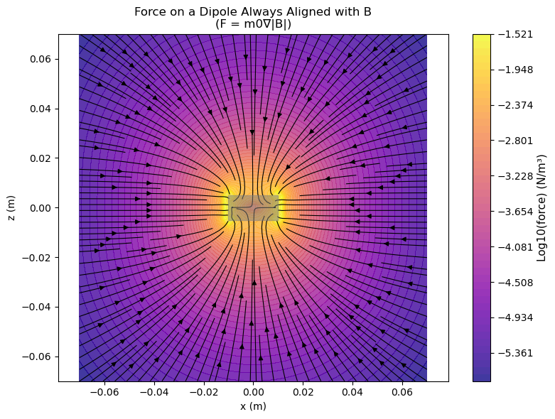
16
Direction Analysis 方向分析
符合实验现象

Slide 17
Preliminaries
Experimental setup, basic observation

Slide 18
18
Experimental Setup 实验设置
摄像机

Slide 19
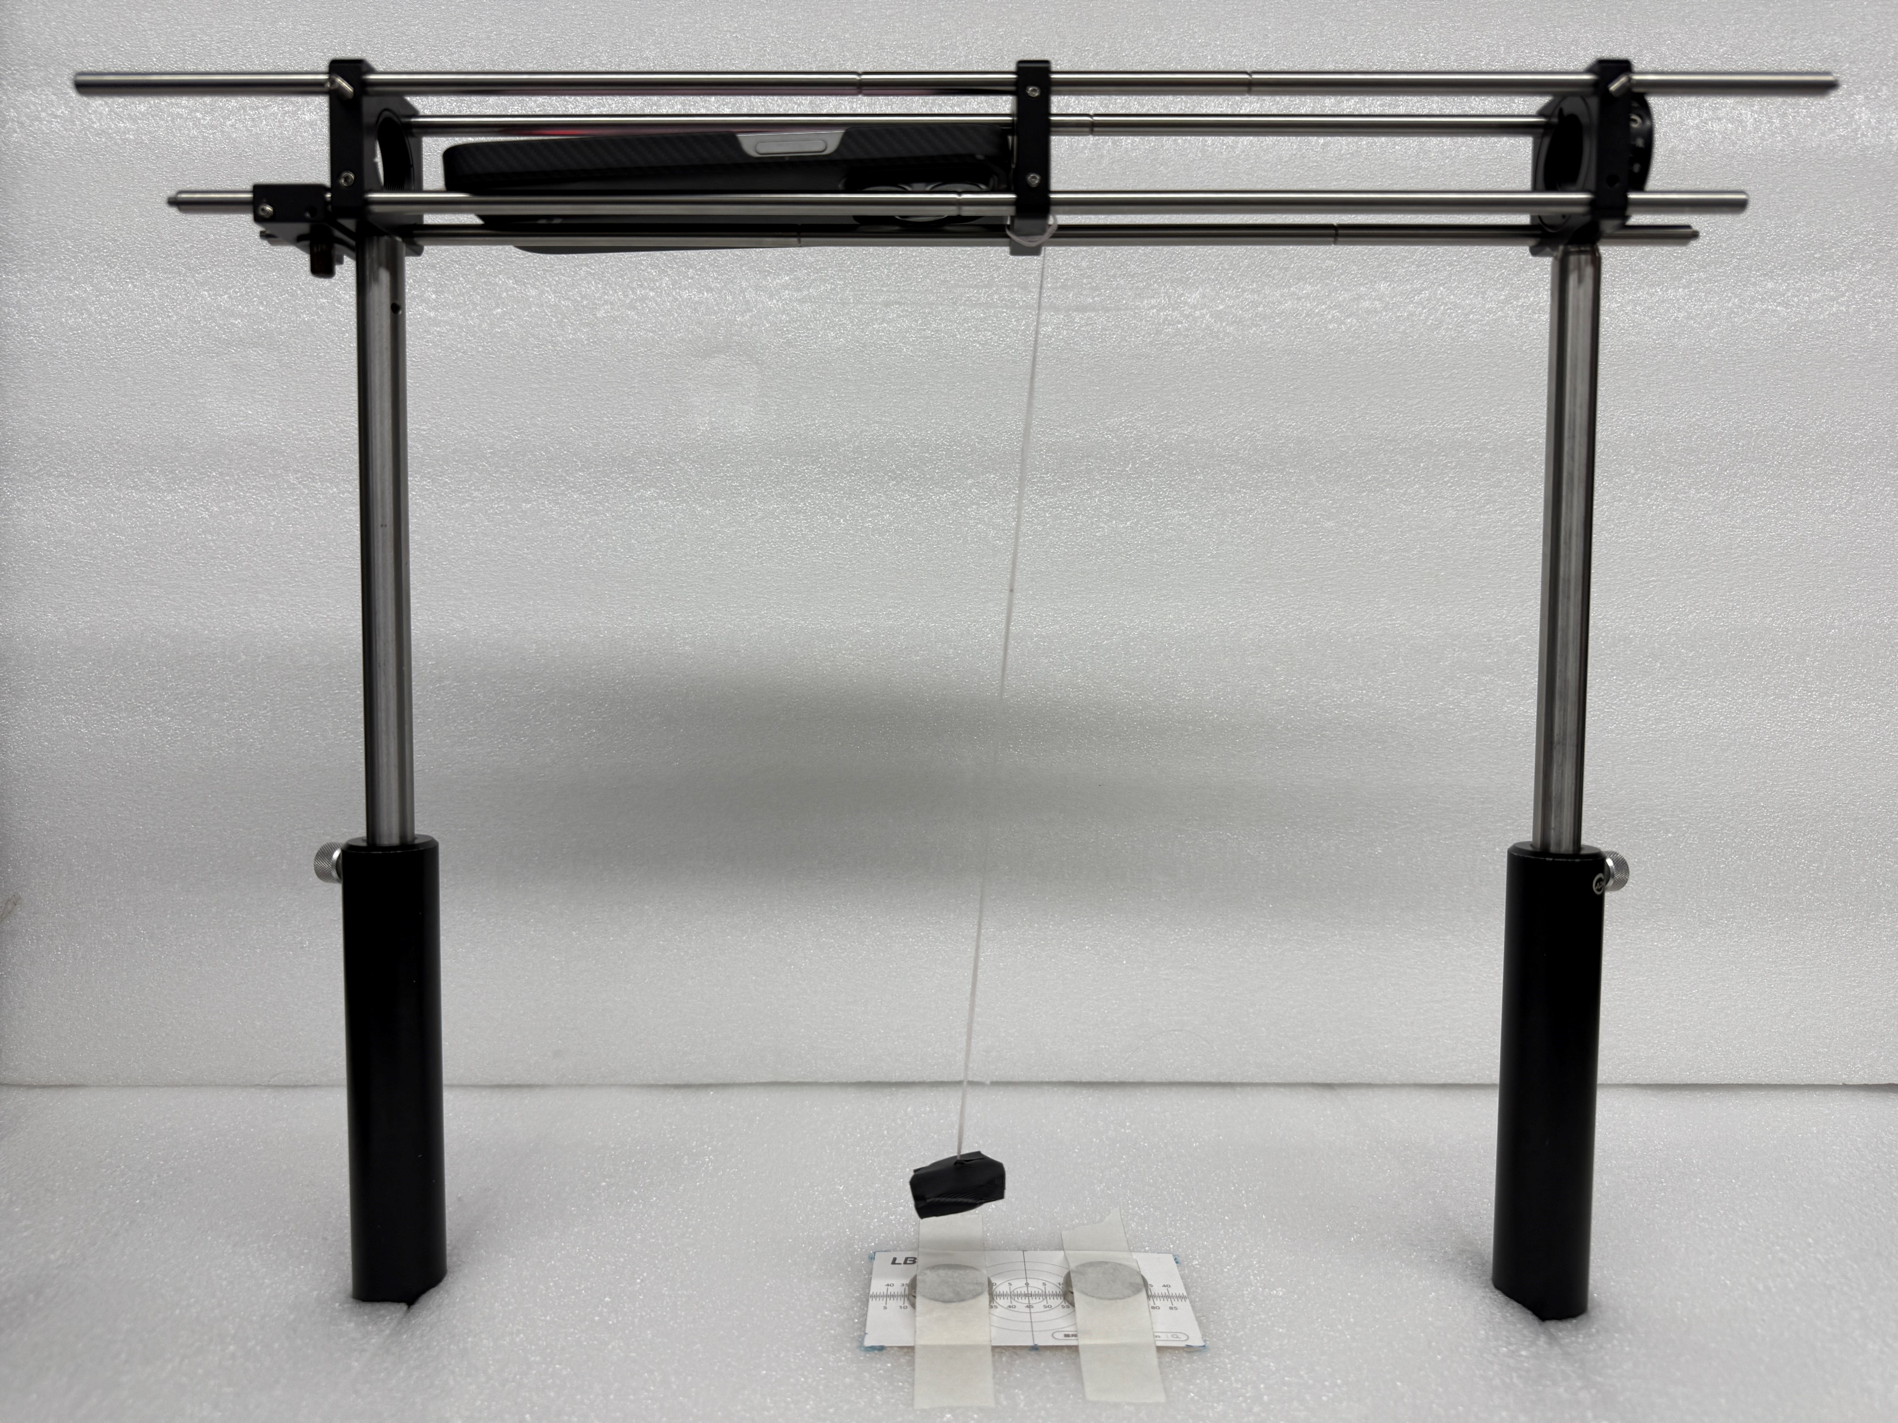
19
Experimental Apparatus 实验仪器
光学实验支架（稳定性极高）
多种细绳（正式实验使用鱼线）
摄影机（iPhone慢动作摄影）
较厚泡沫板（减少干扰+白色环境）
同一尺寸，不同磁力的多种永磁铁
刻度尺、游标卡尺、高精度电子秤
激光笔、特质纸片、强力胶水
高强度高粘度的黑色与透明胶布

Slide 20
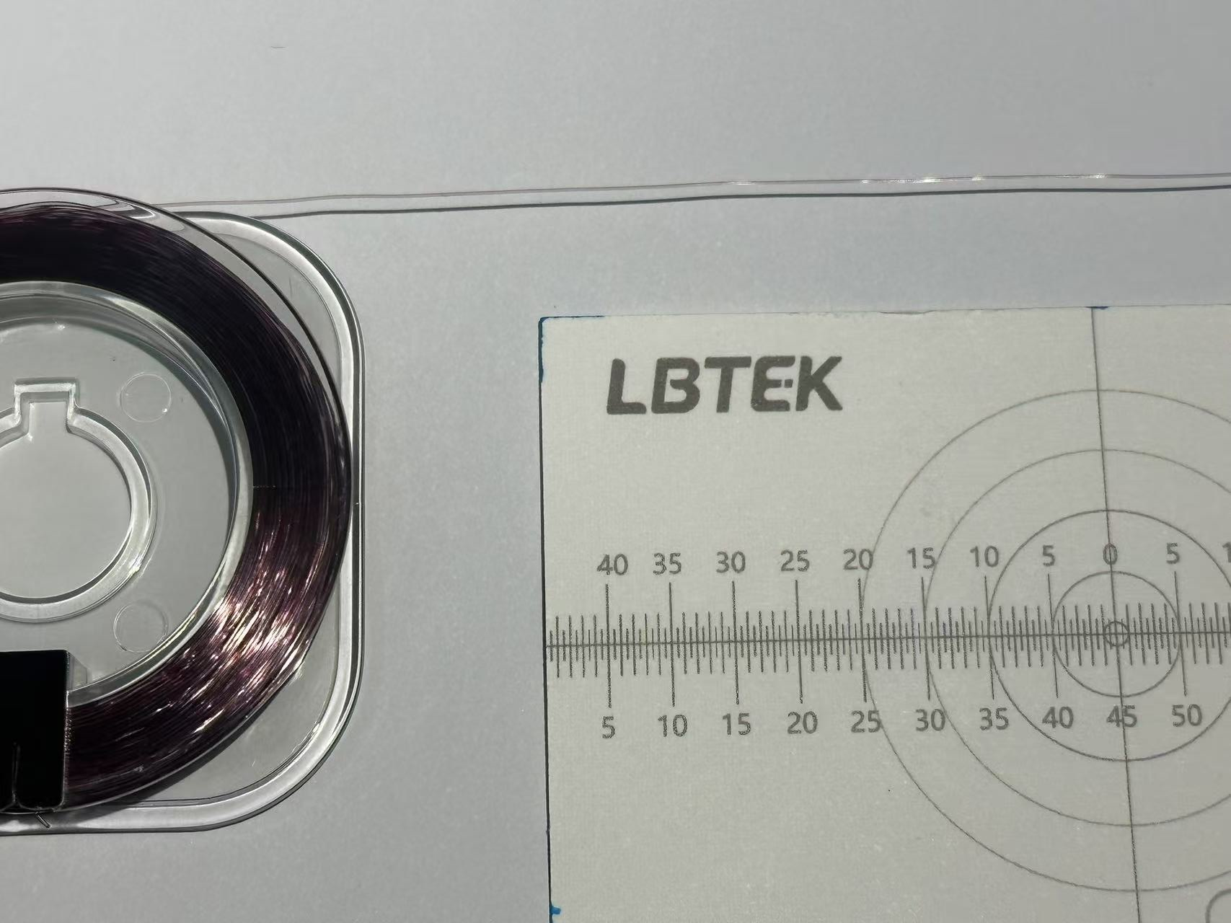
20
Experimental Apparatus 实验仪器
预实验用线：紫胶带拉伸成线
易得易粘易观测
不稳定不精确
正式实验用线：高强度0.287mm直径玫红色鱼线（如图）
稳定精确
连接方式：先用鱼线对磁块做一个十字结，然后用严格刻制并且中心有加固小孔的黑色胶布包裹磁块，再把鱼线从孔洞伸出。
解决问题：1.中心固定 2.稳定性 3.观测

Slide 21
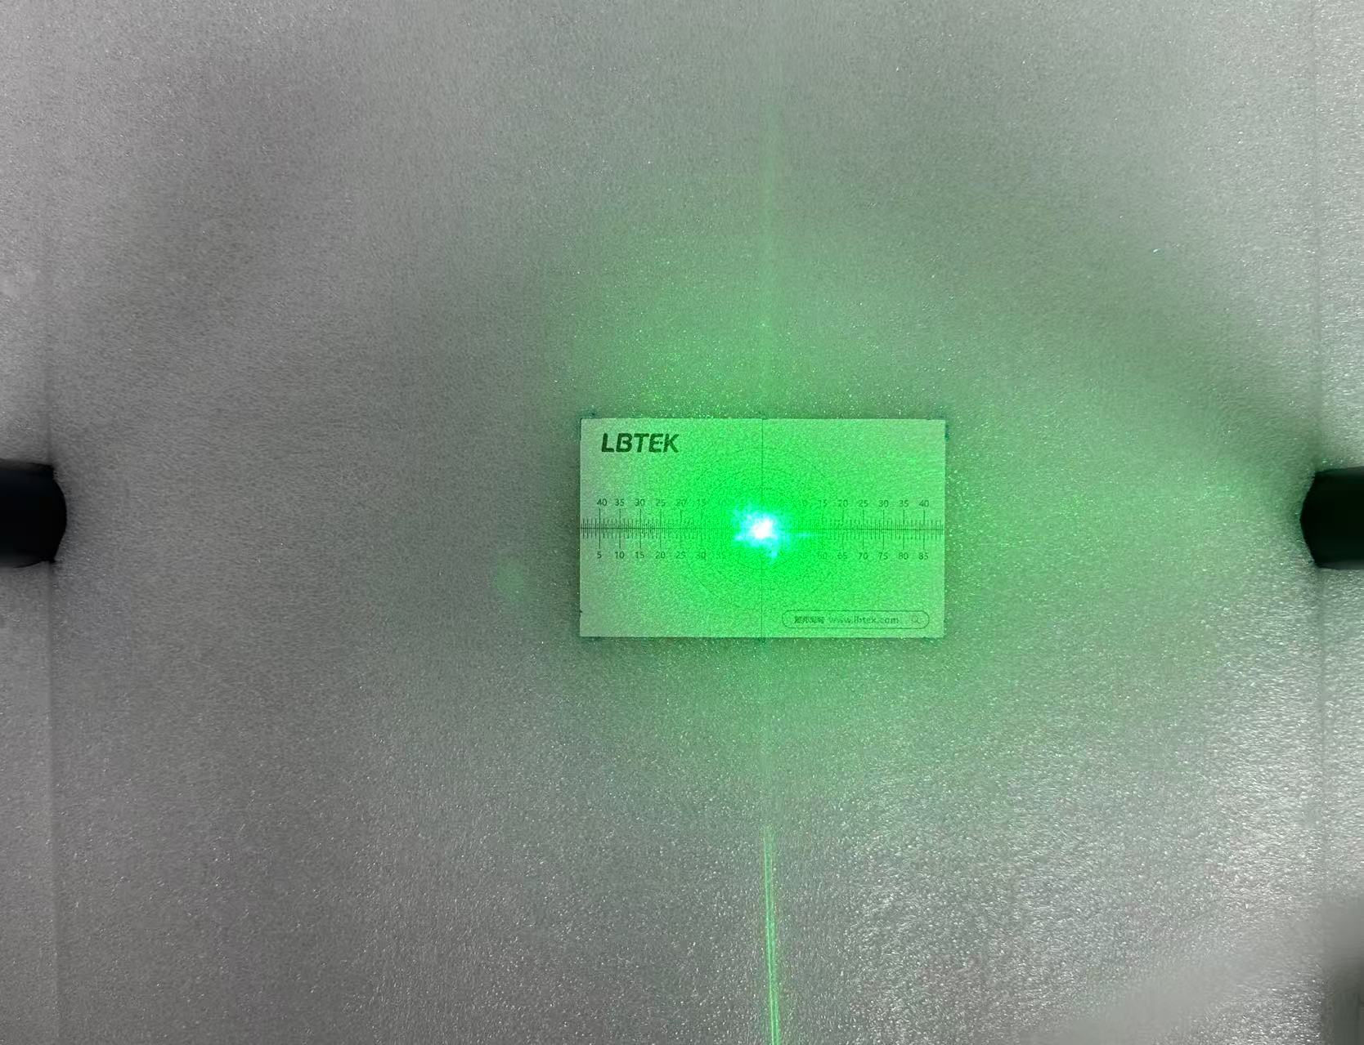
21
Experimental Setup 实验设置
用于表征悬挂点和刻度的卡片
由激光笔确定位置并且固定。

Slide 22
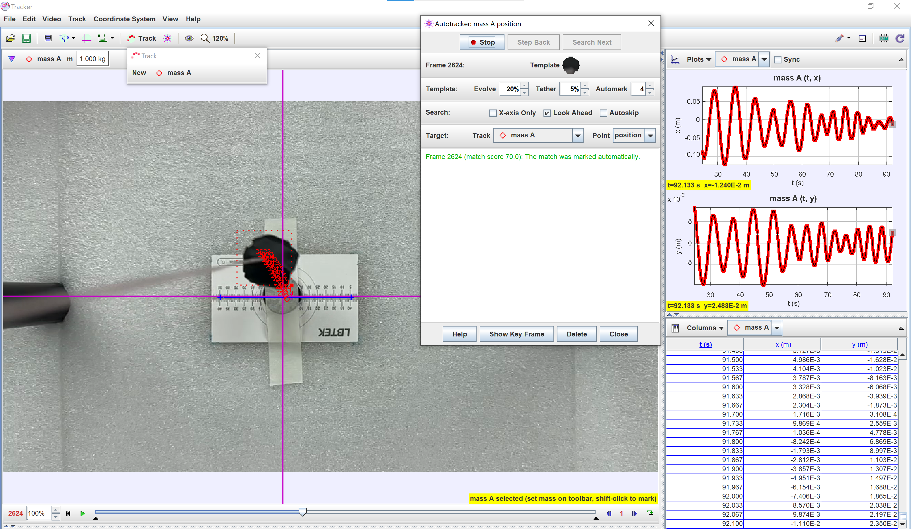
22
Tracking 追踪

Slide 23
23
Correction of Perspective 视角修正
$\text{平面单应性变换（}\text{Homography}\text{）}：$透视矫正
约束矫正

Slide 24
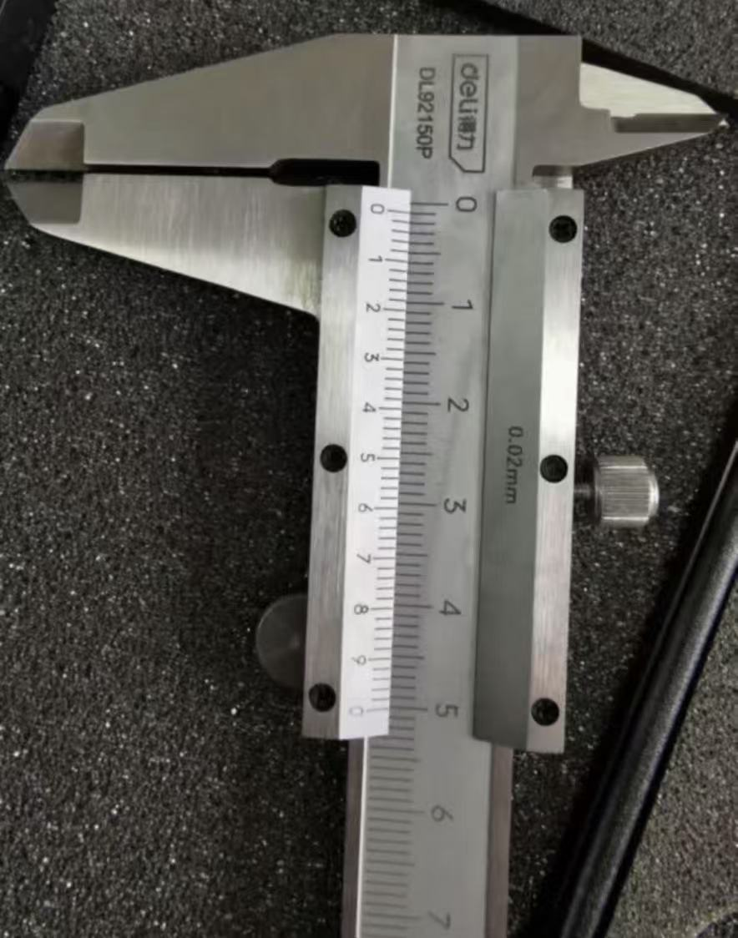
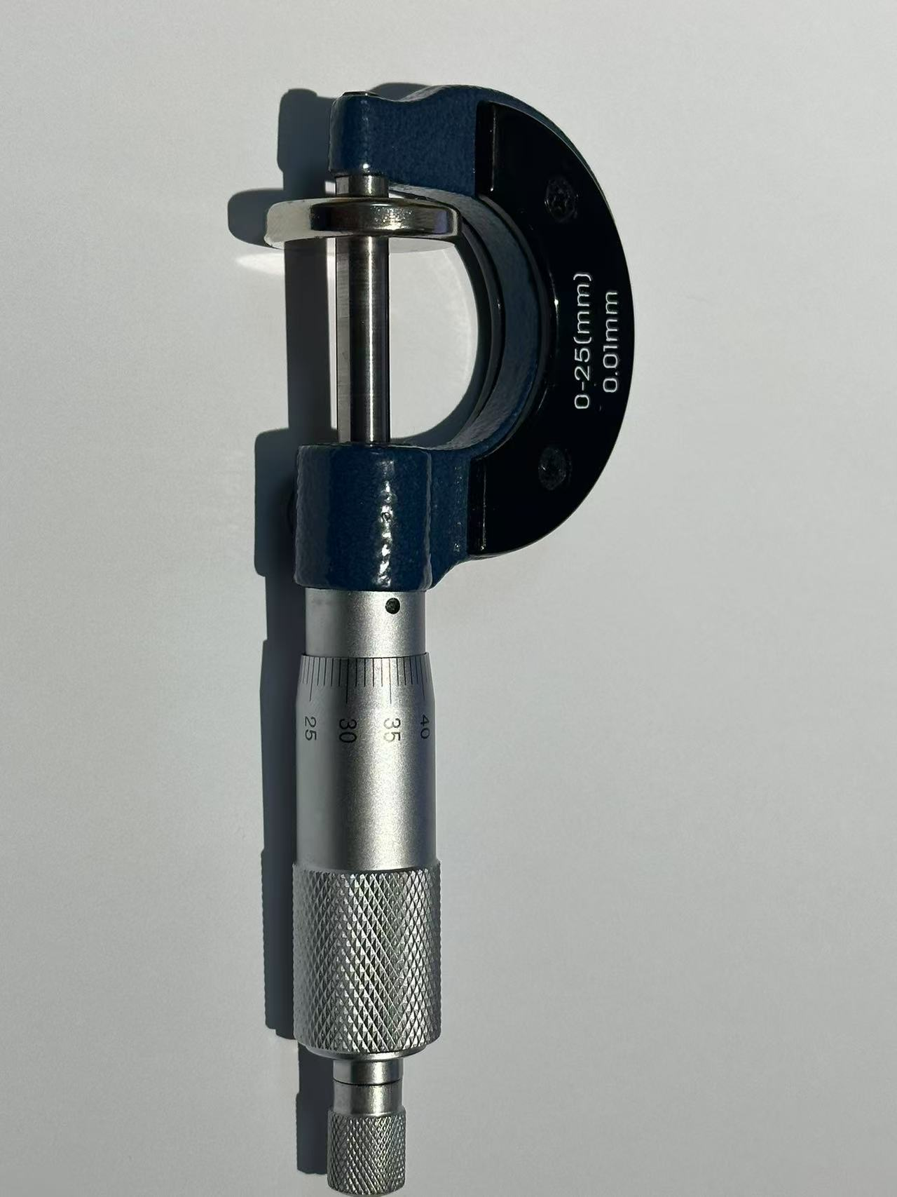
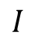
24
Parameters Measurement 参量测量方法与原理
磁力测量
形变测量
长度测量
-
$$θ$$
-
+
$$l$$
-
+
$$2θ$$
-
+
-
+
-
+
-
+
-
+
$$b$$
$$D$$
-
+
-
+
-
+
杨氏模量测量方法
-
+
-
+
-
+
-
+
测量毛线、鱼线以及拉长的半透明胶带，最终选择鱼线。
杨氏模量较大，增加绳长不变约束。
-
+
-
+
-
+
-
+
-
+
+
$$I$$
霍尔效应测量方法

Slide 25
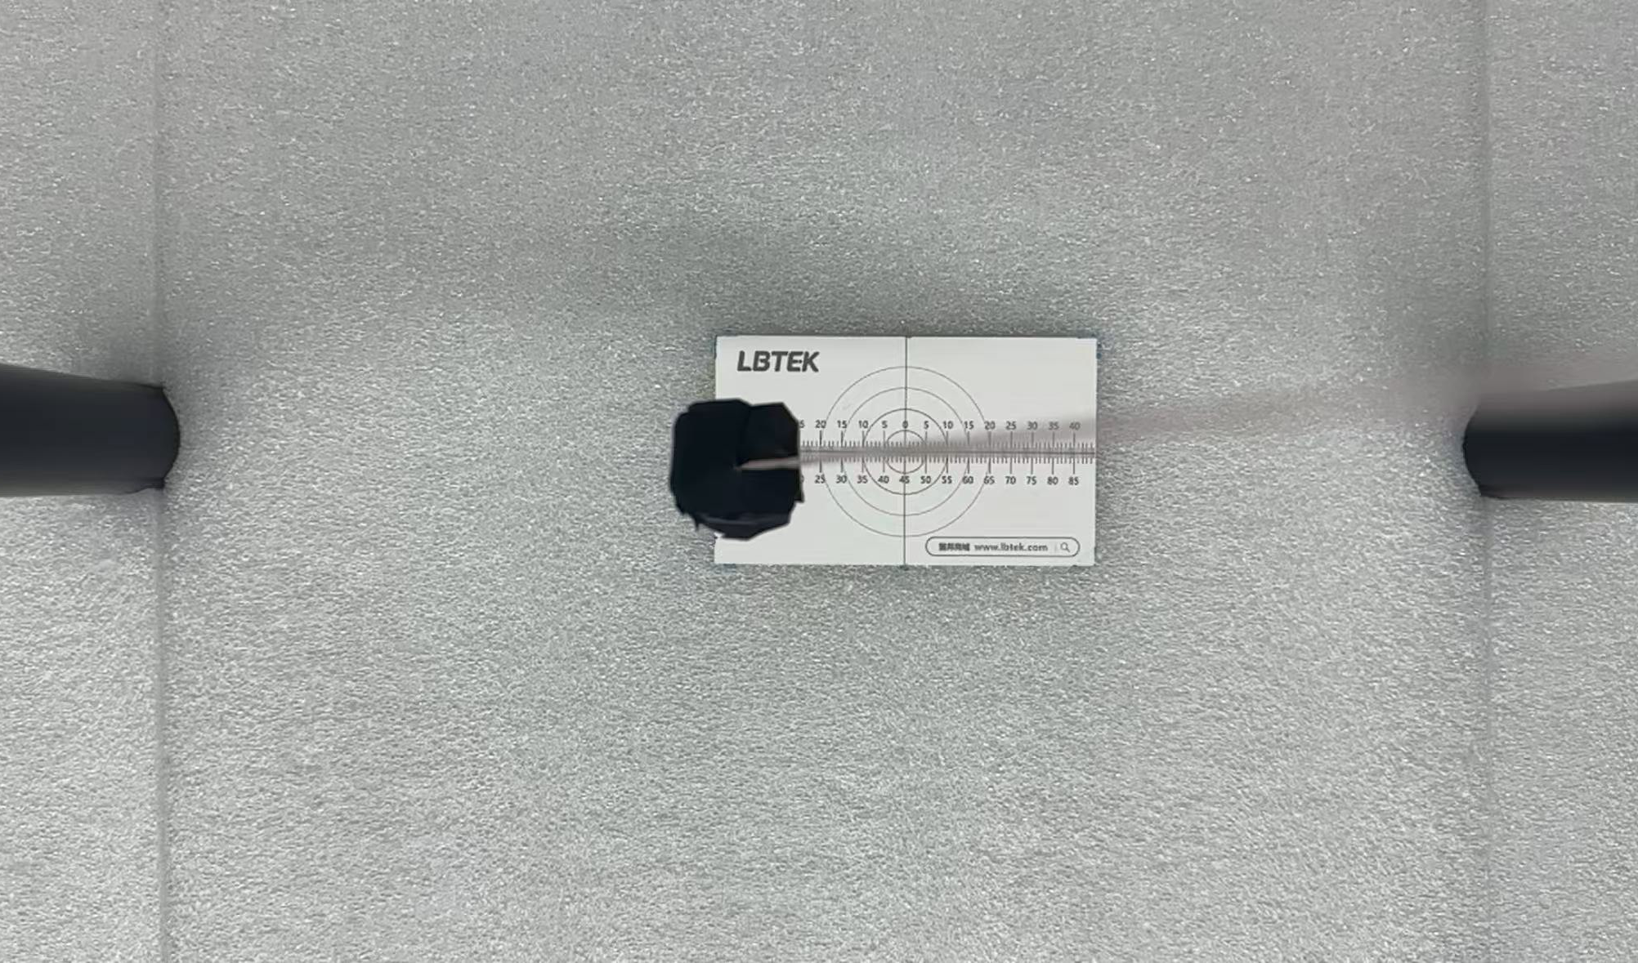
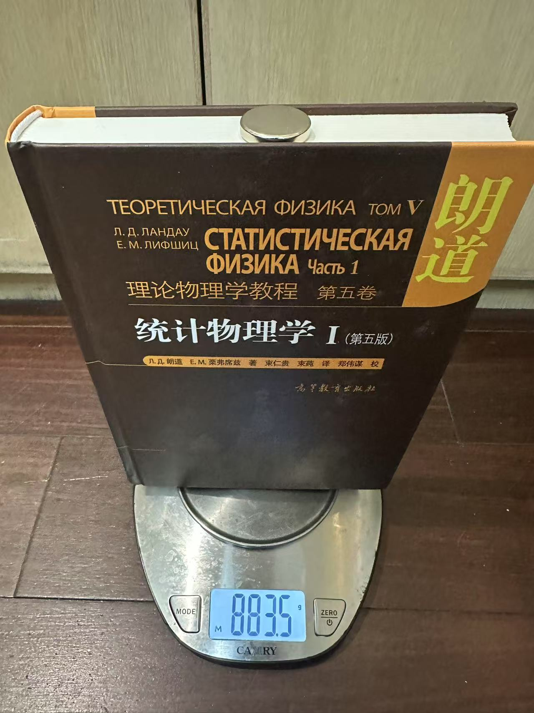
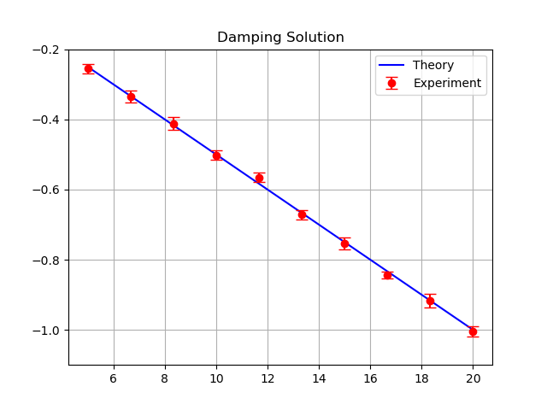
25
Parameters Measurement 参量测量方法
损耗测量
重力测量
其他测量
支架、胶布等等强度均满足要求
（可以承载实验所需10倍以上的力）
测试值和购买时相同
误差为二阶小量

Slide 26
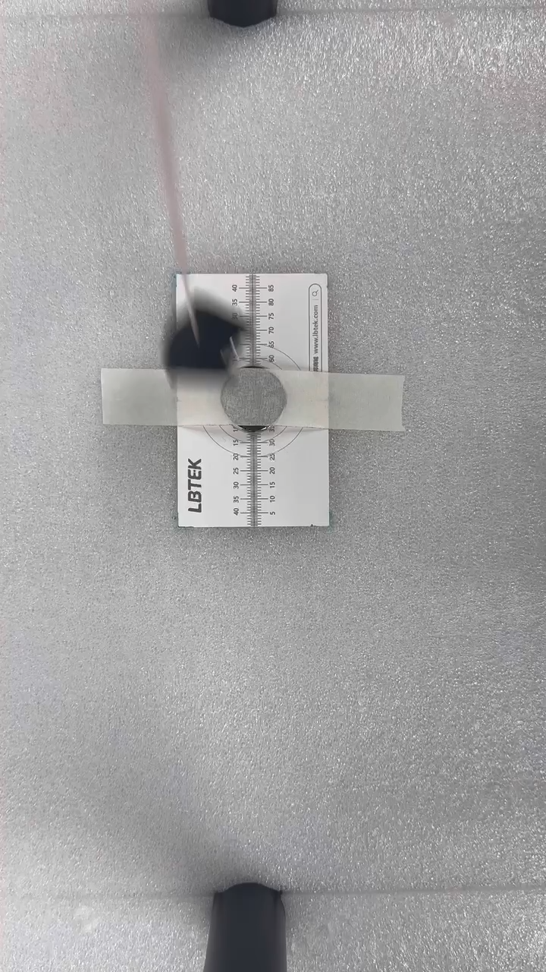
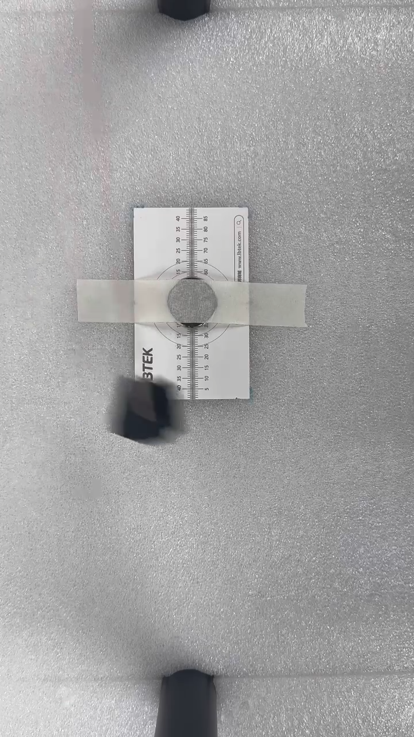
26
Experimental Phenomenon
实验现象——单磁铁
无初始切向作用力，直线运动后“捕获”。
有初始切向作用力，椭圆进动后“捕获”。

Slide 27
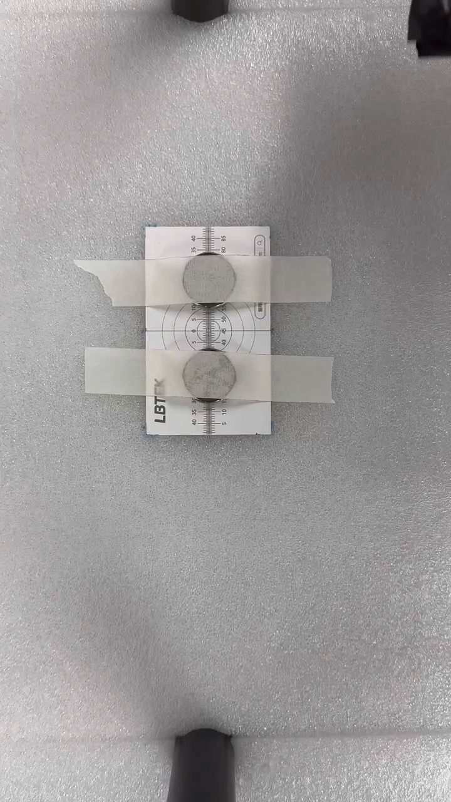
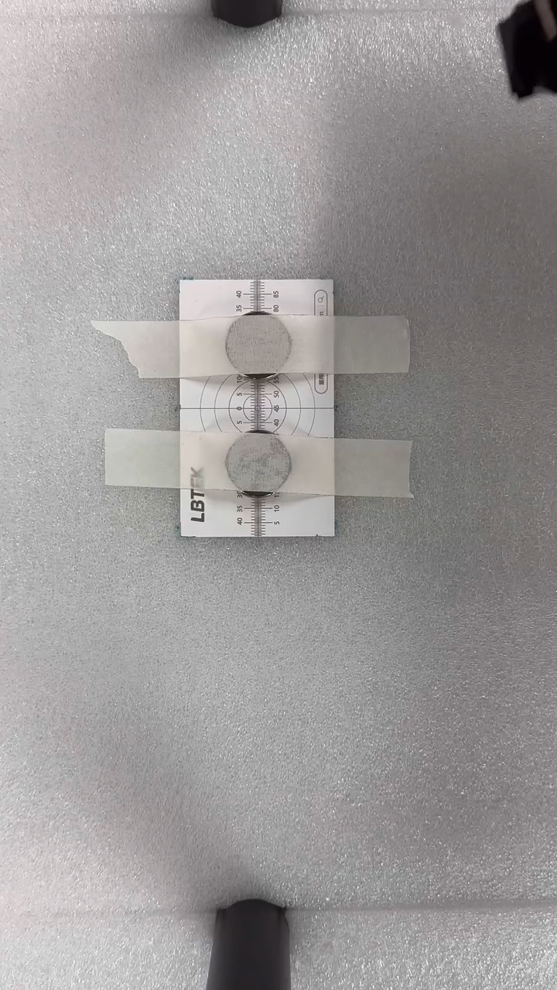
27
Experimental Phenomenon
实验现象——双磁铁
运动逐渐无规则。
路径及“捕获”结果对初始情况极度敏感。

Slide 28
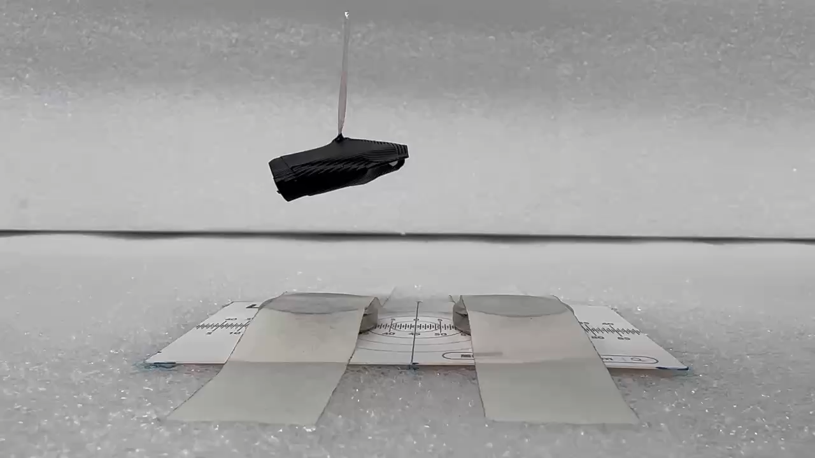
28
Experimental Phenomenon 实验现象
下方磁柱稳定。
直观印证“转向”模型。
定量验证：利用测得的磁铁性质，算得重力矩为三阶小量，“自转”时间为二阶小量。

Slide 29
One Magnet
Qualitative interpretation, quantitative analysis

Slide 30
One Magnet
A
Theory Part 理论部分
New analytical method 新分析方法
B

Slide 31
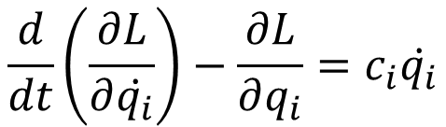
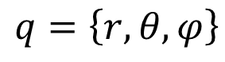
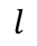
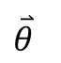
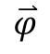
31
Lagrangian 拉格朗日量
$$q=\left\{r,θ,φ\right\}$$
空间约束消除r
$$\overset{⃑}{φ}$$
$L=\frac{1}{2}ml^{2}\left({\dot{θ}}^{2}+{\sin{θ}}^{2}{\dot{φ}}^{2}\right)−V_{E}−$ $mg\left(h+l(1−\cos{θ})\right)$
$$\overset{⃑}{θ}$$
$$l$$
$$\frac{d}{dt}\left(\frac{∂L}{∂\dot{q_{i}}}\right)−\frac{∂L}{∂q_{i}}=c_{i}\dot{q_{i}}$$

Slide 32
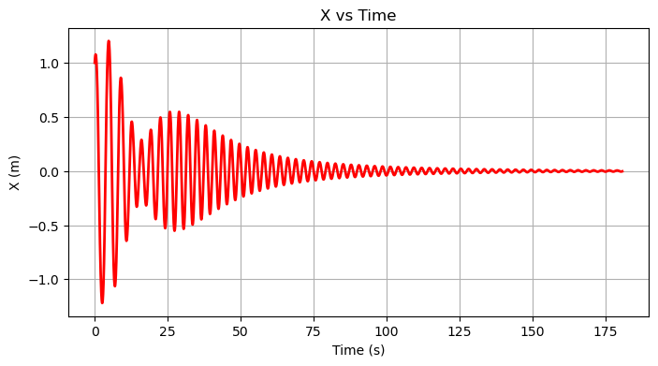
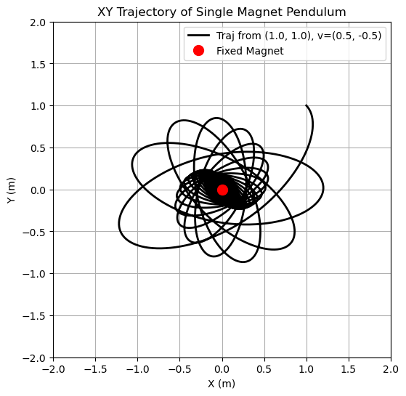
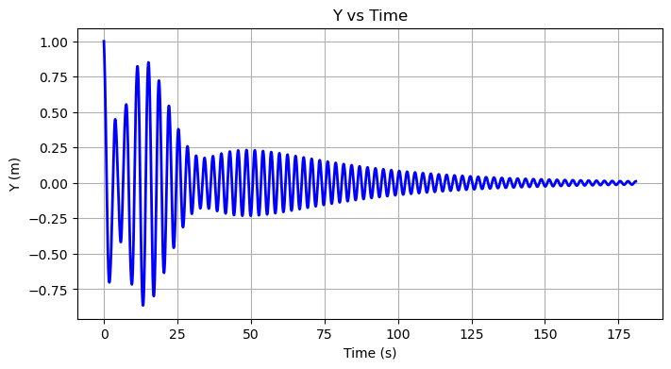
32
Theoretical Result 理论结果
通过Runge-Katta方法进行模拟：

Slide 33
One Magnet
A
Theory Part 理论部分
New analytical method 新分析方法
B

Slide 34
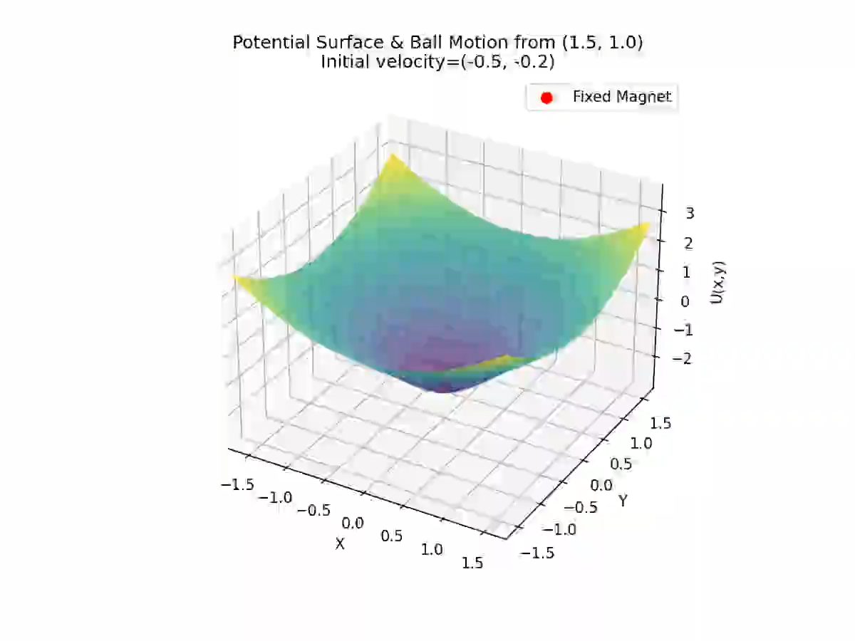
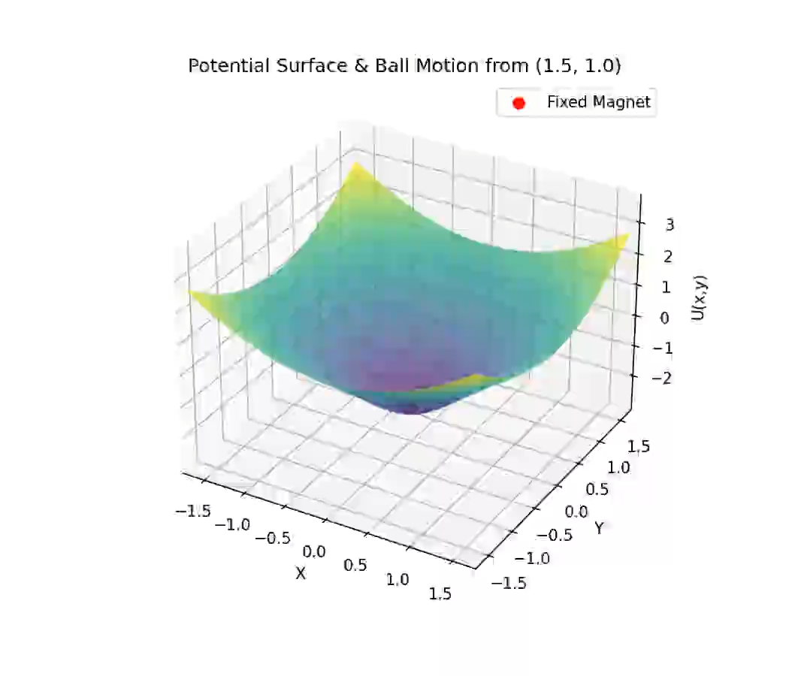
34

Slide 35
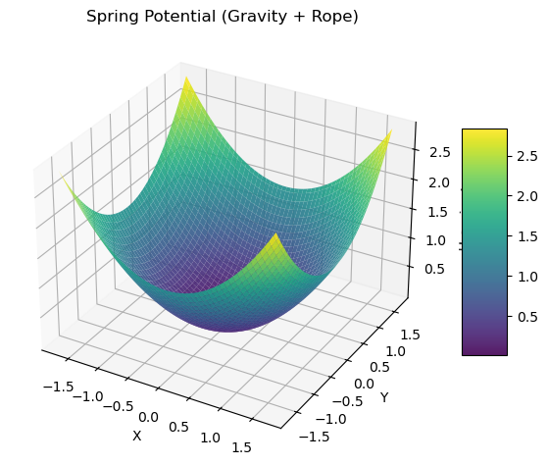
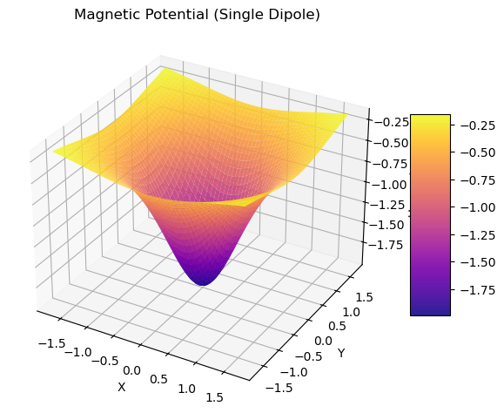



35
重力或磁力升高都使收敛加快
$$+$$
$$=$$

Slide 36



36
理论实验对比
理论实验对比良好

Slide 37
Two Magnets
Deep analysis, variable influence

Slide 38
38
Two Magnets 双磁柱
a
Theory Part 理论部分
b
Fractal Basin 分形谷底
c
Parameter Analysis 参量分析

Slide 39


39
Theoretical Result 理论结果
在空间中进行较无序运动，最终能量低于一定阈值被捕获。

Slide 40


40

Slide 41


41
Potential Diagram 势图
$$+$$
$$=$$

Slide 42

42
Potential Diagram 势图
势阱中，
“水”的部分的静点被“捕获”。

Slide 43






43
在某一点理论实验会“分岔”

Slide 44


44
Lyapunov exponent 李指数
相空间中初始间隔${δZ}_{0}$的两条轨迹的分离率为:
$$\left|δZ\left(t\right)\right|≈e^{λt}|{δZ}_{0}|$$
不同相空间有不同量，取其最大。
因此对于不同分离，不同参量进行计算。

Slide 45






45
系统为混沌系统

Slide 46
46
Two Magnets 双磁柱
a
Theory Part 理论部分
b
Fractal Basin 分形谷底
c
Parameter Analysis 参量分析

Slide 47

47
混沌系统中出现“色块”。

Slide 48

48
有些部分明显“细化”

Slide 49


49
混沌系统$⇒$过程不可测
作用耦合$⇒$“捕获”结果不可测

Slide 50

50
Analysis 分析
对空间中任何位置$x$，经历从$t_{i}$到$t_{i+n}$时间的空间作用后，位于$y$。
定义非线性映射：
$$y=Ω_{\left\{i,i+n\right\}} x$$
对于无耗散的混沌系统，存在有有限距离的两点$x_{α}$和$x_{β}$：
$$\lim_{n→∞}{{(Ω}_{\left\{i,i+n\right\}} x_{α}−Ω_{\left\{i,i+n\right\}} x_{β})}$$
无法预测。
由于磁力辅助系统，存在耗散：
$$\lim_{n→∞}{Ω_{\left\{i,i+n\right\}} →I}$$
$\lim_{n→∞}{{(Ω}_{\left\{i,i+n\right\}} x_{α}−Ω_{\left\{i,i+n\right\}} x_{β})}$有限

Slide 51







51
$$S_{i+n}$$
$$S_{i}$$
$$Ω_{\left\{i,i+n\right\}}$$
1
$$S_{i+n}$$
$$S_{i}$$
对于$n，$
如果存在
$$⊂$$
则

Slide 52


52
2
$t$与耗散决定“方向”。
$S_{i+n}$决定$S_{i}$色块“边界”。
$⇒S_{i+n}$通过 $t$与耗散得到$S_{i}。$
$⇒$ $t$或耗散减小带来$S_{i}$减少或消失。
$$t$$

Slide 53
53
“色块”中一点运动过程中会速度为零。
速度为零后进行的运动与在这一点开始的运动相同。
此点速度为零后相当于“进入”一个新的点的运动，新点一定在色块内。

Slide 54
54
空间中有一些色块。

Slide 55
55
由于初始为“色块”，结果可测，其路径上所有静点皆可测，故途径静点皆在“色块”。
空间运动中的能量损耗使点在不同“色块”中单向转化。

Slide 56
56

Slide 57

57
称其为“初始情况”

Slide 58
58

Slide 59
59
称其为“y轴情况”

Slide 60
60
不完备，引入左半

Slide 61
61

Slide 62
62

Slide 63
63

Slide 64
64
称其为“x轴情况”

Slide 65

65
$$or$$

Slide 66
66

Slide 67



67
$$equivalence relation: a⋈b if a,b in the same "\text{stable} \text{point} \text{(}\text{v}\text{=0)" }list$$
定义如果两点在同一“静点链”上，此两点相互关联
对空间完成分类
$$⟦a⟧$$
$$⟦b⟧$$
$$⟦a⟧∩⟦b⟧≡∅ and ⟦a⟧∪⟦b⟧≡ℝ^{2}$$
两个等价类互斥且互补

Slide 68


68
理论实验对比——不同位置
$⟦a⟧$中过程不可测，可分析结果。
做30组实验，保留$⟦a⟧$范围内的实验点进行理论实验对比。
16点中错误1个，处于边缘导致。
正确率：93.75%

Slide 69

69
理论实验对比——不同位置
22点中错误1个，处于边缘导致。
正确率：95.45%
理论模型与模拟方法对不同位置可靠

Slide 70
70
Two Magnets 双磁柱
a
Theory Part 理论部分
b
Fractal Basin 分形谷底
c
Parameter Analysis 参量分析

Slide 71




71
参量影响——距离增大

Slide 72








72
耦合减弱， $⟦a⟧$增大
$$+$$
$$=$$

Slide 73





73
参量影响——磁力增大

Slide 74



74
耦合加强， $⟦a⟧$减弱
$$+$$
$$=$$

Slide 75
75

Slide 76

76
不同参量影响——阻尼增大

Slide 77
77
能量衰减快，趋同强，“色块”增大
$$+$$
$$=$$

Slide 78



78
参量影响——位置偏移

Slide 79


79
势阱度不同，“捕获”能力不同
$$+$$
$$=$$

Slide 80



80
参量影响——其他位置变化

Slide 81


81
势阱偏移，耦合复杂
$$+$$
$$=$$

Slide 82

82
理论实验对比——不同参量
对不同参量情况各取30点进行实验，之后进行模拟并保留$⟦a⟧$范围内的实验点进行理论实验对比。
。

Slide 83













83
理论实验对比——不同参量
理论模型与模拟方法对不同参数可靠
17/19
11/12
24/24
30/30
$$P_{right}≈95.1\%$$
20/21
6/7
13/13
5/5
17/18
24/27
28/29
29/30

Slide 84
84
Thought of statistical physics 统计物理思想
在无外力、无耗散的理想情形下，系统的相空间体积，即测度（由李乌维尔定理）守恒。物理上，这意味着系统对初始条件的敏感性是保真的：若开始时有一小片初始状态，这些状态演化后仍占据同样大小的相空间体积。各种微小初始条件会在更大范围内演化，并可能分散到多个最终状态。
引入耗散后，系统相空间体积随时间单调收缩。换言之，系统“丧失”了对初始条件的敏感记忆，所有轨道逐渐汇集到低能量的吸引子；这意味着“微观状态”数目减少，从而可用来解释为 “熵被排到环境中”（机械能耗散成热，环境熵增大）。这种耗散导致的相空间收缩，使得原先多重可达状态的可能性降低，出现“最终状态唯一化”的趋势。

Slide 85
Conclusion
Research summary, future outlook

Slide 86





86
Summary 总结
Attach one or two magnets to a non-magnetic and non-conductive base such that they attract a magnet suspended from a string. Investigate how the motion of the moving magnet depends on relevant parameters.
Introduction
$\overset{⃑}{r}$- $\overset{⃑}{r_{l}}$
选择力学模型
空间受力分析
进行方向分析
$$\overset{⃑}{r}$$
$$\overset{⃑}{dl}$$
$$\overset{⃑}{r_{l}}$$
$$z^{′}$$

Slide 87


87
Summary 总结
Attach one or two magnets to a non-magnetic and non-conductive base such that they attract a magnet suspended from a string. Investigate how the motion of the moving magnet depends on relevant parameters.
Preliminaries
搭建实验仪器
提升实验精度
进行参量测量
探究预实验现象

Slide 88
88
Summary 总结
Attach one or two magnets to a non-magnetic and non-conductive base such that they attract a magnet suspended from a string. Investigate how the motion of the moving magnet depends on relevant parameters.
One magnet
构建拉格朗日方程
引入势阱
模拟分析
实验验证

Slide 89
89
Summary 总结
Attach one or two magnets to a non-magnetic and non-conductive base such that they attract a magnet suspended from a string. Investigate how the motion of the moving magnet depends on relevant parameters.
Two Magnets
延续基础分析
提出深刻理论
进行参量探究
实验模拟验证

Slide 90
90
Reference 文献
[1] Tuckerman, M. E. (2023). Statistical mechanics: Theory and molecular simulation (2nd ed.). Oxford University Press.
[2] Landau, L. D., & Lifshitz, E. M. (1976). Mechanics (3rd ed.). Butterworth-Heinemann.
[3] Landau, L. D., & Lifshitz, E. M. (1980). Statistical physics (3rd ed.). Butterworth-Heinemann.
[4] Hassani, S. (2013). Mathematical physics: A modern introduction to its foundations (2nd ed.). Springer.
[5] Christian J M, Middleton-Spencer H A J. The magnetic pendulum: a tabletop demonstration of chaos[J]. Chalkdust Magazine, 2018, 8.

Slide 91
91
9. Magnetic Assist 磁力辅助
后来居上队 方略
Thanks for listening!

Slide 92


Slide 93


Slide 94


Slide 95


